Slide 1
Assemblée générale
Bilan des activités
de décembre 2024 à décembre 2025
Merci aux Membres du Conseil

Slide 2
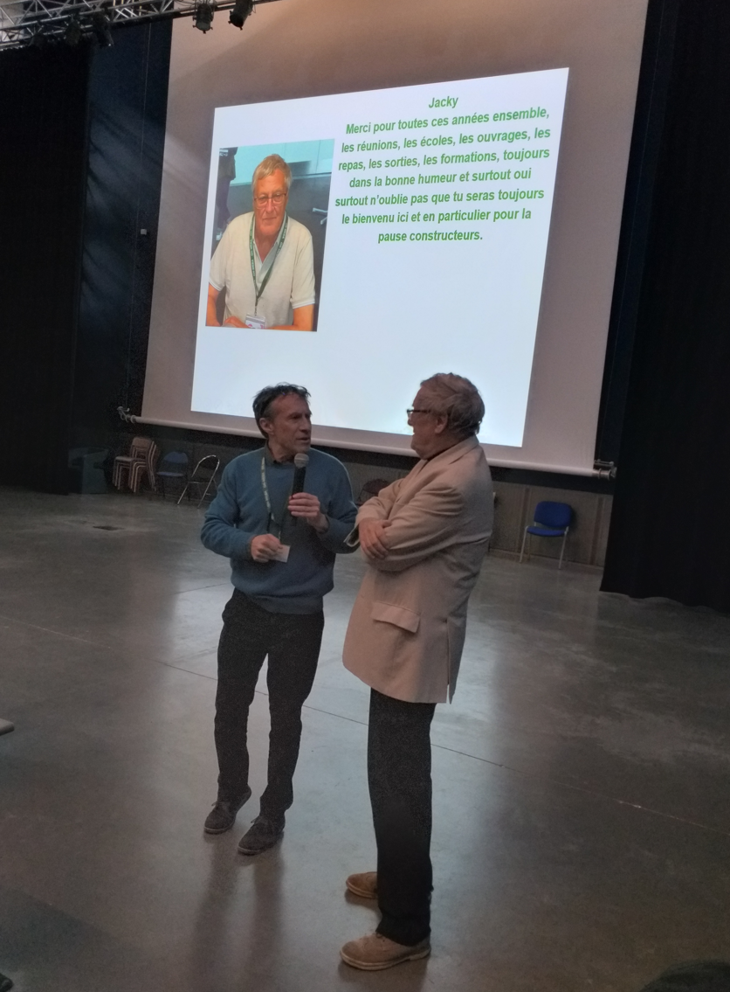
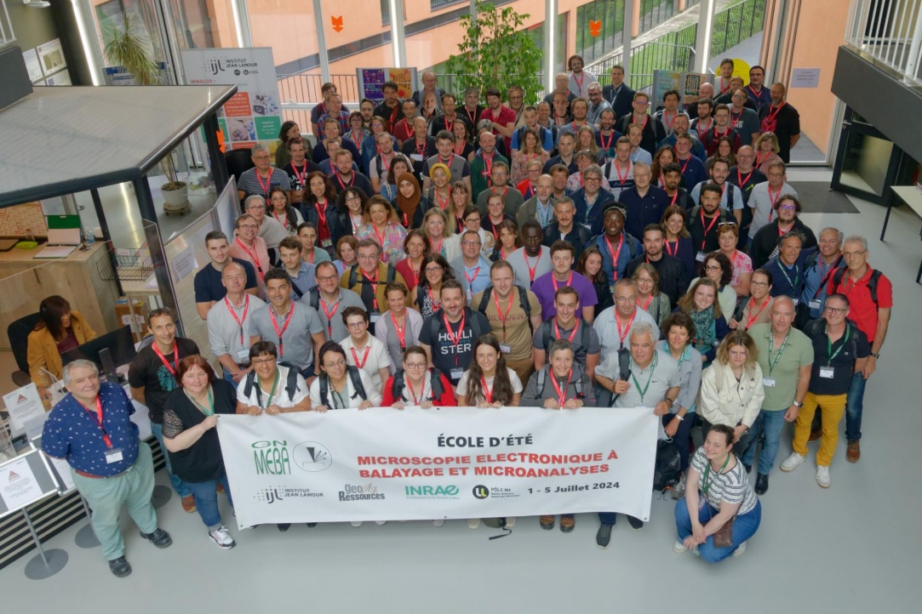
Les Journées Pédagogiques des 2 et 3 décembre 2024
Paris - Jussieu avec pour thème
Comment caractériser au MEB une grande diversité de matériaux
17 conférences
220 membres inscrits
18 stands « constructeurs » au Centre International de Conférences de Jussieu
Merci aux constructeurs pour leur soutien pour la pause
Notes:
Ecole de Nancy et tout ce que cela comporte comme préparation durant plus de 2 ans auparavant.
Jacky et le GN-MEBA depuis 1968

Slide 3
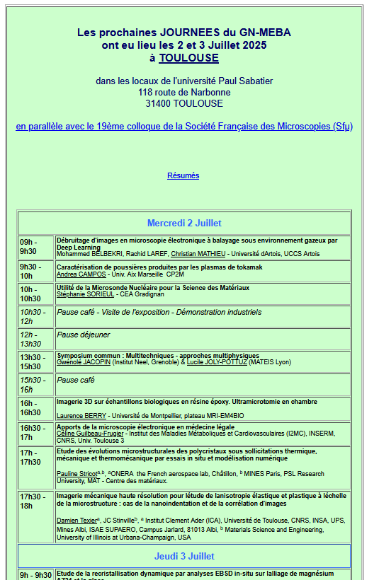

Les Journées de printemps
2 et 3 juillet 2025
Toulouse à l’Université Paul Sabatier
en parallèle du congrès de la Sfµ
17 conférences dont une session en commun avec la Sfµ
Et il a fait très chaud

Slide 4
Rappels
Pour payer la cotisation : Alloasso : alloasso gnmeba sur votre explorateur (don par GN-MEBA)
Site web GN-MEBA :
gn-meba.org - LOGIN et mot de passe pour l’accès restreint sont envoyés à réception du paiement de votre cotisation ou à demander à postmaster@gn-meba.org après paiement.
SFP : Le GN-MEBA est en convention de coopération avec la SFP (Société Française de Physique). En tant que membre SFP, ne pas hésiter à aller sur leur site (bourse, prix, etc...).
Site web SFP : sfphysique.fr - LOGIN pour l’accès restreint = sfpxxxxx, où xxxxx est le numéro d’adhérent, mot de passe à demander directement à la SFP.
Le GN-MEBA gère et reçoit les cotisations des labos adhérents et en reverse 35% à la SFP.
Les membres cotisants du GN-MEBA sont membres SFP s’ils le souhaitent.
Le montant de la cotisation GN-MEBA est de 115 euros depuis 2020.

Slide 5



Les ouvrages
Favorisez les achats directs reversement supérieur pour le GN-MEBA !
1008 pages
ISBN 978-2-7598-2322-2
320 pages
ISBN 978-2-7598-1912-6
232 pages
ISBN 978-2-7598-0676-8
xxx pages
ISBN 978-xx
Nouvelle édition en cours de l’ouvrage : Préparations des échantillons pour MEB et la Microanalyse
Année sortie | 2018 |  | 2015 |  | 2011 |  | 2026
Nbre édité | 600 |  | 400 |  | 400 |  | x
Nbre restant | 340 |  | 178 |  | épuisé |  | x
gn-meba.org
laboutique.edpsciences.fr/editeur/12/GN-MEBA

Slide 6
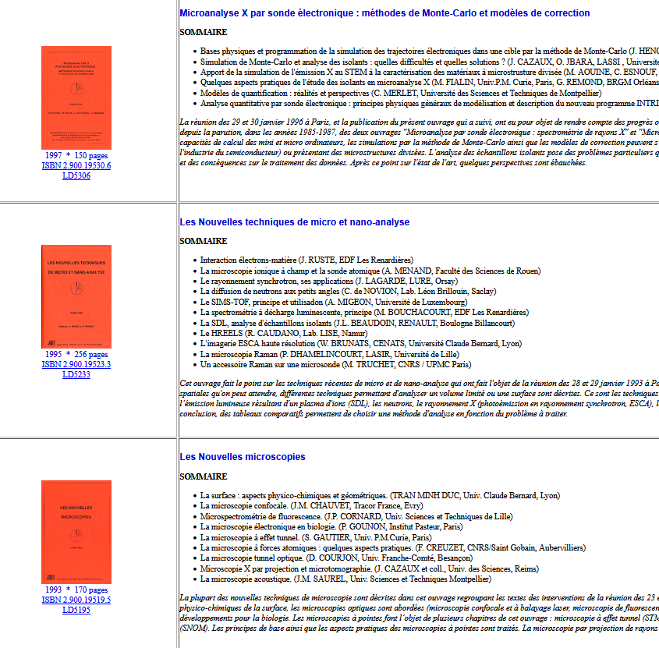
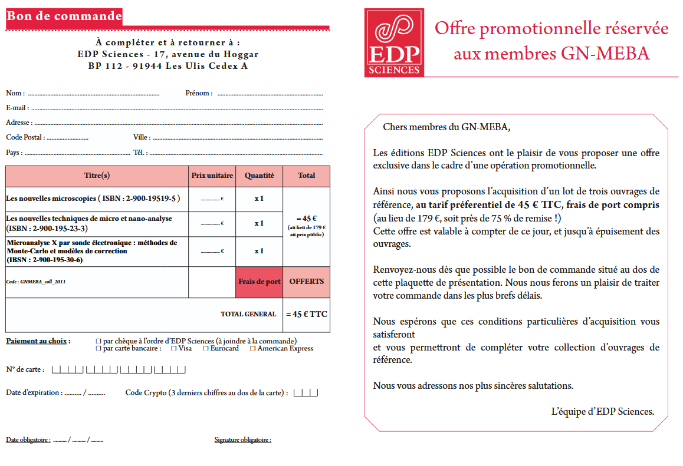
Les ouvrages
Bon de commande exclusivement sur notre site
45 € au lieu de 157 € pour les 3
gn-meba.org

Slide 7

Site internet et suivi des activités
gn-meba.org
Parmi toutes les rubriques :
Réunions scientifiques
Ouvrages
Annonces
offres emplois
offres matériels
évènements fournisseurs (lien séminaire)
Ecoles d’été
Enquêtes
Echantillons tests
Normes
Articles sur l’historique de la microanalyse
etc.

Slide 8
Refonte de l’identité visuelle du GN-MEBA
AG du 4 décembre 2025

Slide 9
Objectif de la refonte
Site internet en HTML
  Pas assez sécurisé
  Mise à jour fastidieuse
  Affichage aléatoire (f° taille d’écran, navigateur, etc.)
Définir une chartre graphique (couleurs, polices, etc.)
Présence sur les réseaux sociaux

Slide 10
Programme de la refonte
Nouveau logo (étape terminée)
Nouvelle chartre graphique (étape terminée)
Nouveau site internet
  Partie publique (étape en cours)
  Partie adhérents (étape en cours)
  Partie école d’été (à faire)
  Partie Bureau du GN-MEBA (à faire)
Page LinkedIn (à faire)
  Mise à jour des documents du GN-MEBA (étape en cours)
Prestataire : « Un air de Digital »

Slide 11

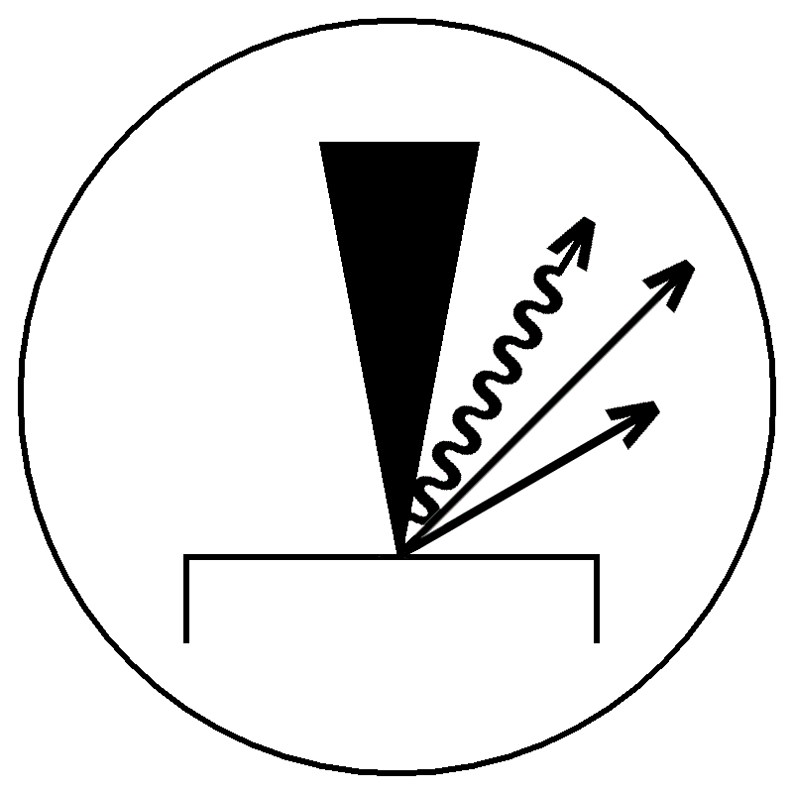

Le logo

Slide 12



Slide 13

le site internet

Slide 14
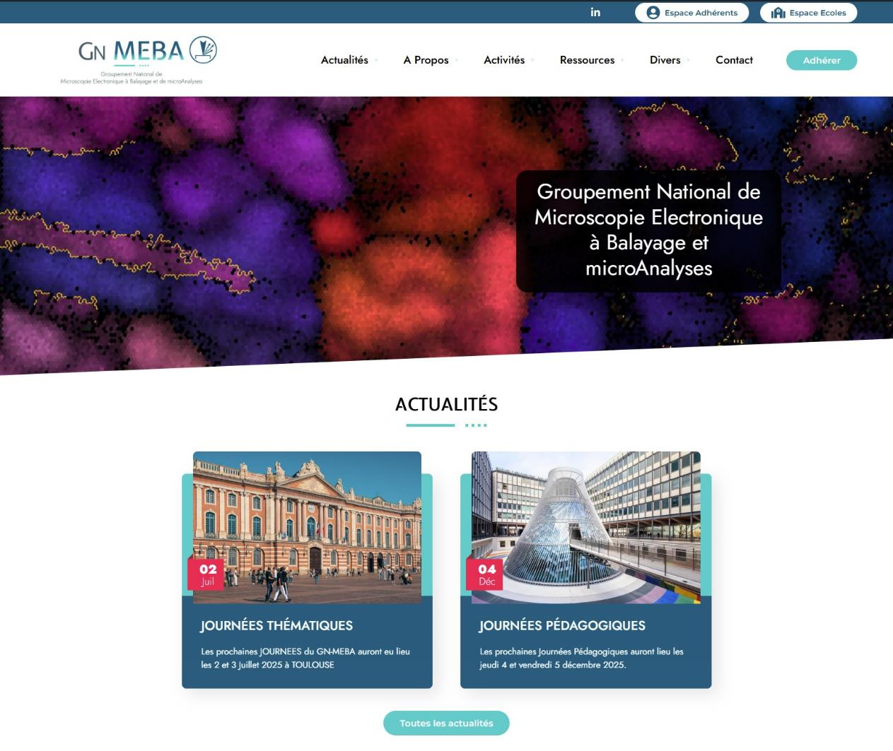
Version PC

Slide 15
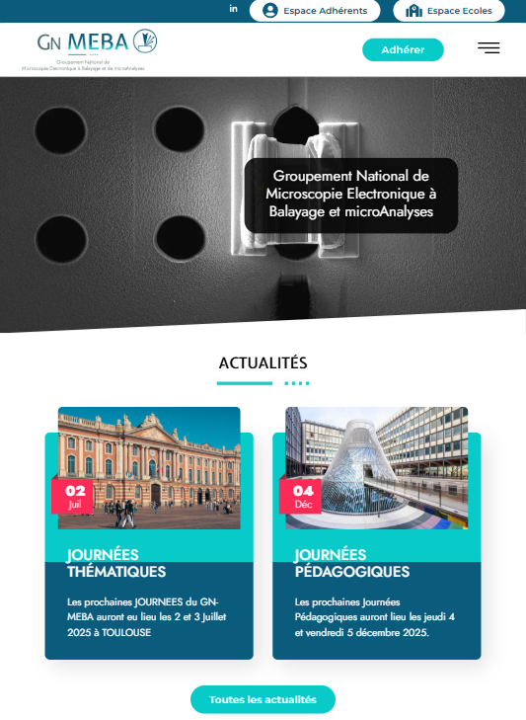

Version tablette
Version mobile

Slide 16
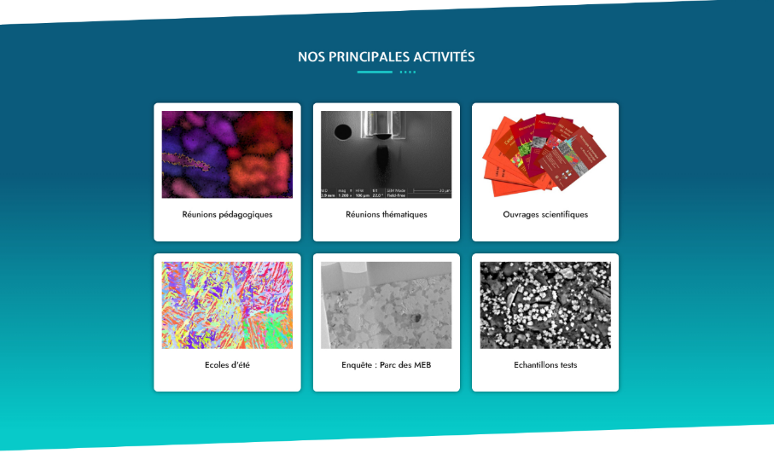

Slide 17
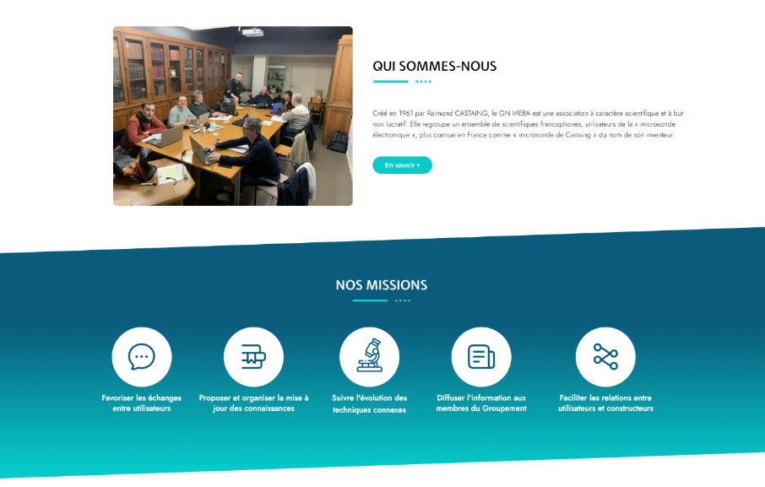

Slide 18
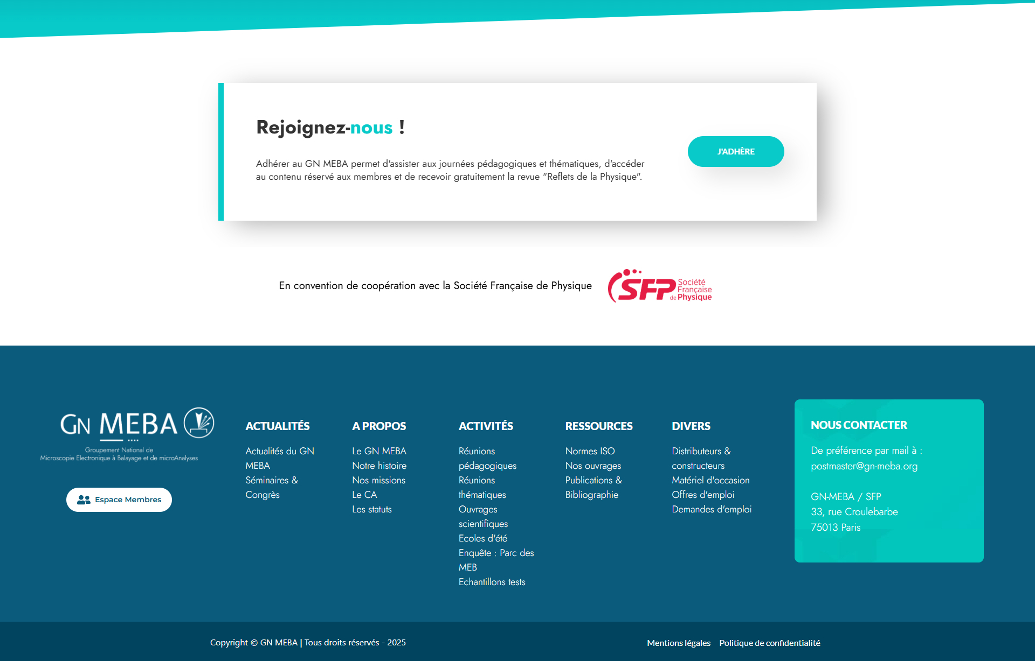

Slide 19
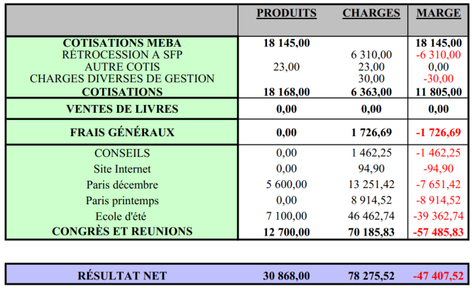
GN-MEBA / SFP
RÉSULTAT NET D’EXPLOITATION du 1er octobre 2024 au 30 septembre 2025
cotisations
Approbation du budget ?
constructeurs
Le bilan de l’école n’est pas terminé (encore quelques factures à payer, …)

Slide 20
Le conseil d’administration actuel
14 membres selon le vote du 2 décembre 2024 et la réunion du CA suivante
président : François Brisset (CNRS, Université Paris-Saclay, ICMMO)
vice-président(e)s : Florence Robaut (SIMaP, Grenoble INP)
Philippe Jonnard (CNRS, Sorbonne Université Paris)
trésorière : Christine Clément (IJL Nancy)
trésorier adjoint : Guillaume Wille (BRGM)
secrétaire : Imène Estève (CNRS, Sorbonne Université Paris)
secrétaires adjoints : Christian Mathieu (Université d’Artois)
Sébastien Pairis (CNRS, Institut Néel Grenoble)
webmaster : Marie-Éline Couturier (SFC)
Autres membres : Denis Boivin (ex Onera)
Emmanuel Cadel (Université de Rouen)
Alexis Canette (Sorbonne Université Paris)
Philippe Hallegot (ex L’Oreal)
Alain Jadin (CERTECH)

Slide 21
Proposition pour Le nouveau conseil d’administration
13 membres pour le vote du 4 décembre 2025
Denis Boivin (ex Onera)
François Brisset (CNRS, Université Paris-Saclay)
Emmanuel Cadel (Université de Rouen)
Alexis Canette (Sorbonne Université Paris)
Marie-Éline Couturier (SFC)
Imène Estève (CNRS, Sorbonne Université Paris)
Christine Clément (IJL Nancy)
Alain Jadin (CERTECH)
Philippe Jonnard (CNRS, Sorbonne Université Paris)
Christian Mathieu (Université d’Artois)
Sébastien Pairis (CNRS, Institut Néel Grenoble)
Florence Robaut (SIMaP, Grenoble INP)
Guillaume Wille (BRGM)
Approbation du CA ?

Slide 22
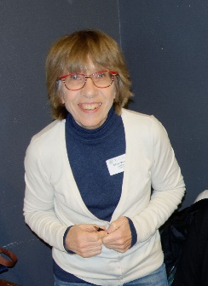
Hommage à Monique repoux
Début 2025, c’était avec une grande tristesse que nous vous informions du du décès de Monique Repoux arrivé le 10 janvier 2025.
Monique avait consacré une grande partie de son temps libre à la vie du Groupement, avec beaucoup d'énergie et de discrétion.
Sa contribution pendant plus de 20 années a été exceptionnelle et essentielle dans l'organisation et le succès des journées scientifiques, des écoles d'été du GN MEBA, de la parution des ouvrages et de toutes nos activités.
Comme vous le savez aussi, Monique était notre trésorière depuis 2003 ; vous aviez tous été en contact avec elle au cours de toutes ces années et avez pu apprécier son implication, et ce jusqu'en décembre dernier. Elle avait d’ailleurs passé quelques minutes avec nous en visio.
Merci Monique pour ton dévouement, ta grande générosité et ta bonne humeur.

Slide 23
Diverses activités de Monique au sein du groupement
Arrivée comme membre du CA du GN-MEBA en 2002.
Membre du bureau comme trésorière dès 2003.
Mise en place du site web et mise à jour.
Participation aux réunions du conseil.
Participation aux journées pédagogiques à Paris à Jussieu.
Participation aux journées thématiques (laboratoire, ou avec la Sfmu).
Participation à EMAS 2011 à Angers avec le GN-MEBA.
Participation aux écoles d’été du GN-MEBA, Grenoble 2006, Lille 2012, Bordeaux 2017, en visio ou par photo à Nancy en 2024.
Relectrice attentive des chapitres des ouvrages du GN-MEBA.

Slide 24
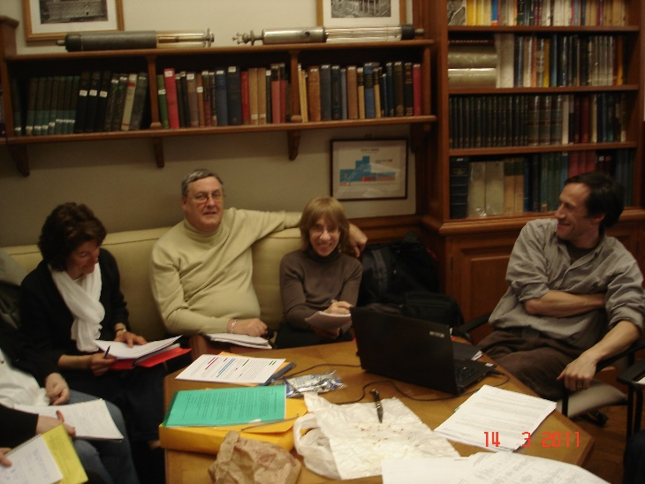
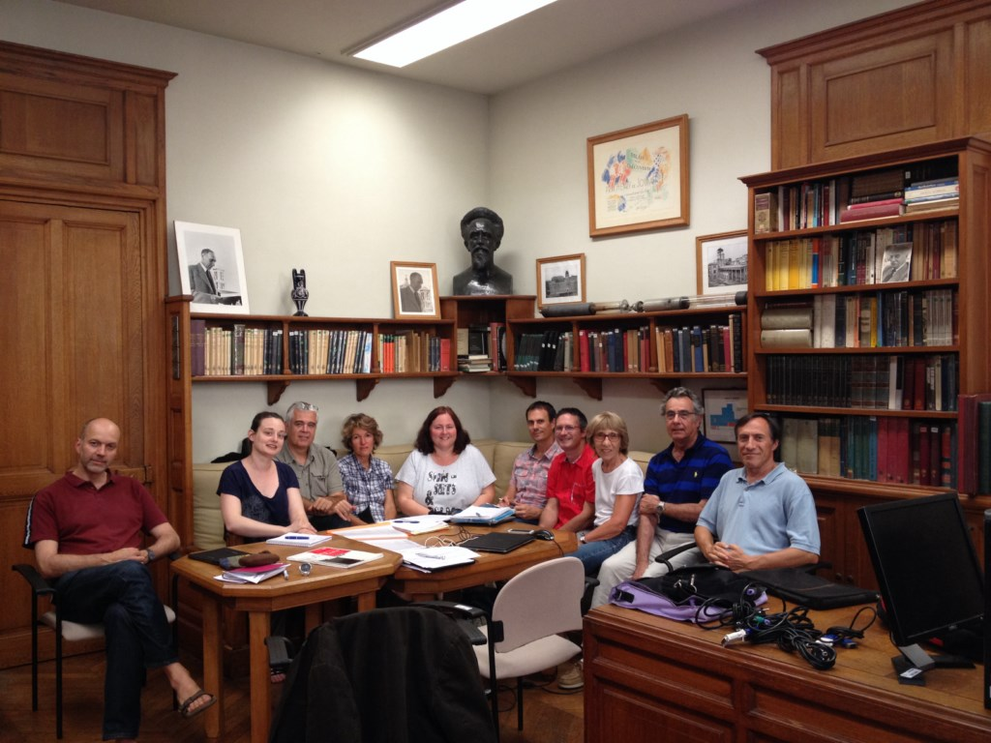
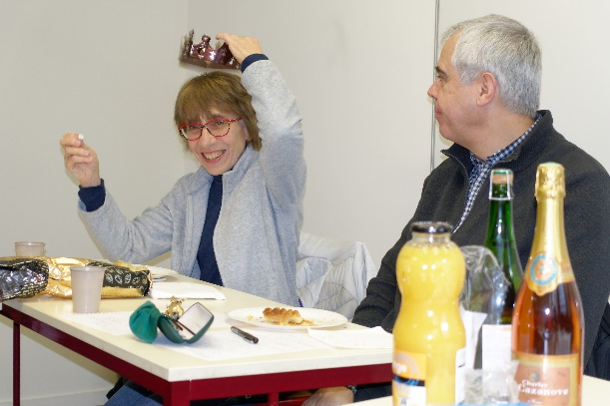
Lors de réunions du conseil
Réunion du conseil dans le bureau de Jean Perrin (Nobel de Physique en 1926 et qui a participé activement à la création du Palais de la découverte en 1938 et du CNRS en 1939).

Slide 25
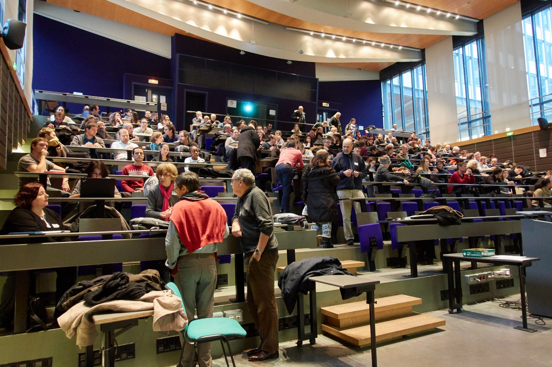
Lors de journées scientifiques pédagogiques à Paris
Paris Jussieu, l’amphi de nos conférences pédagogiques

Slide 26
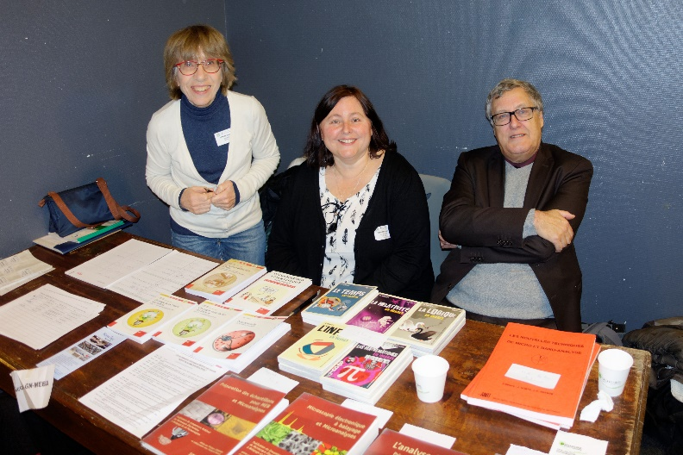
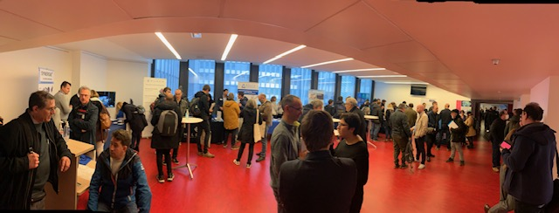
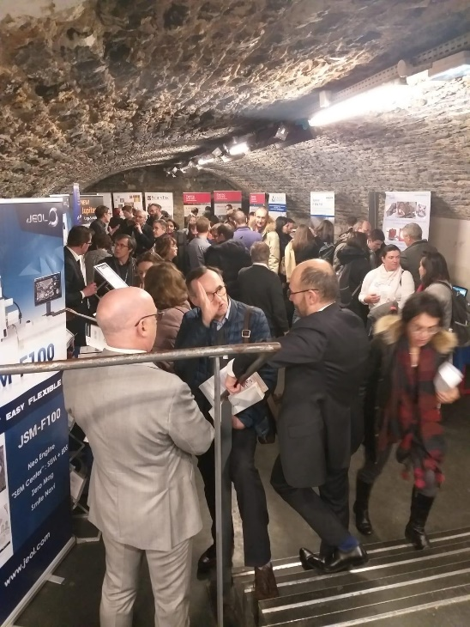
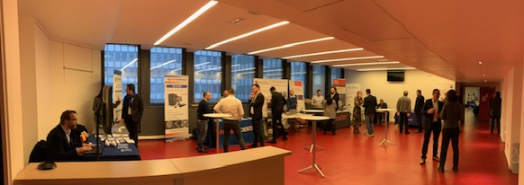
Lors de journées de Paris
Paris Jussieu, les lieux des pauses constructeurs : cave Escanglon et centre de conférence, les livres du GN-MEBA et quelques livres scientifiques publiés par EDP sciences.

Slide 27
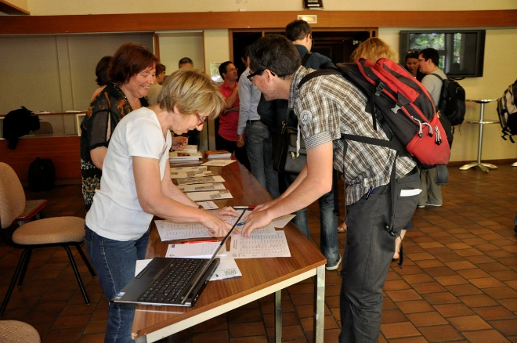
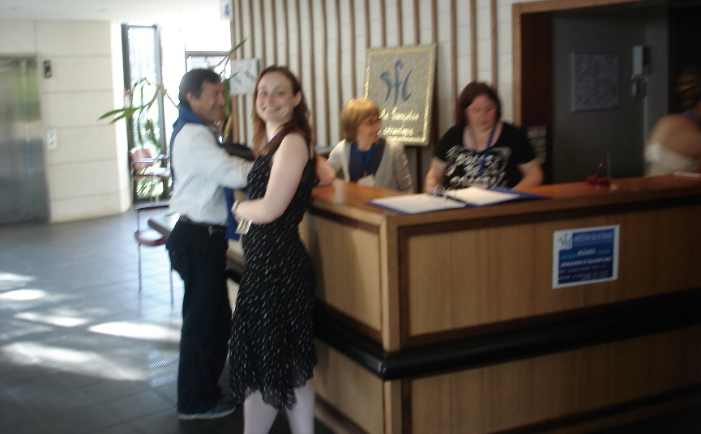
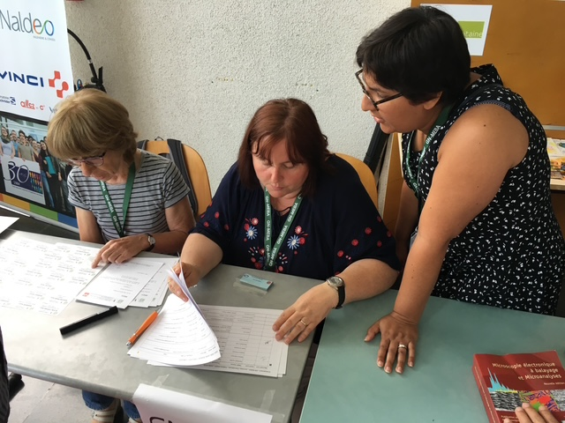
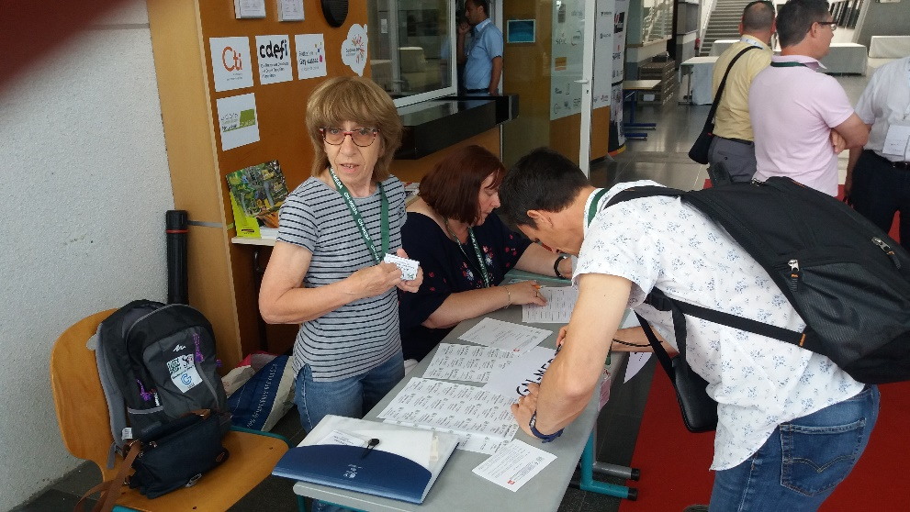
Lors de journées scientifiques hors Paris
Les Ulis (SFC), Strasbourg, Orléans, ...

Slide 28
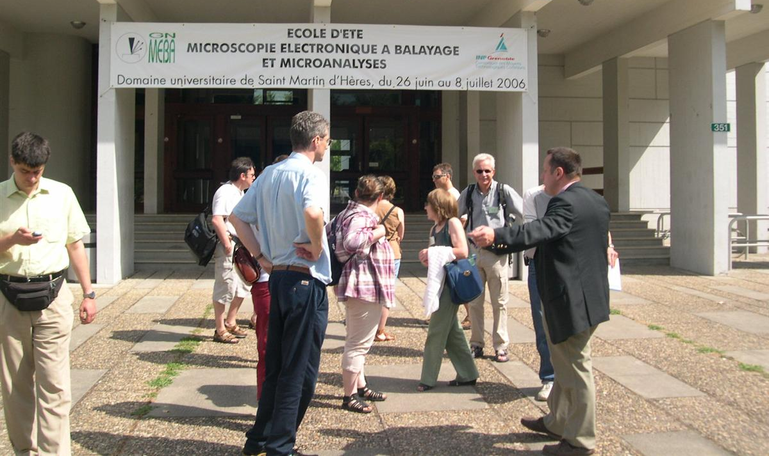
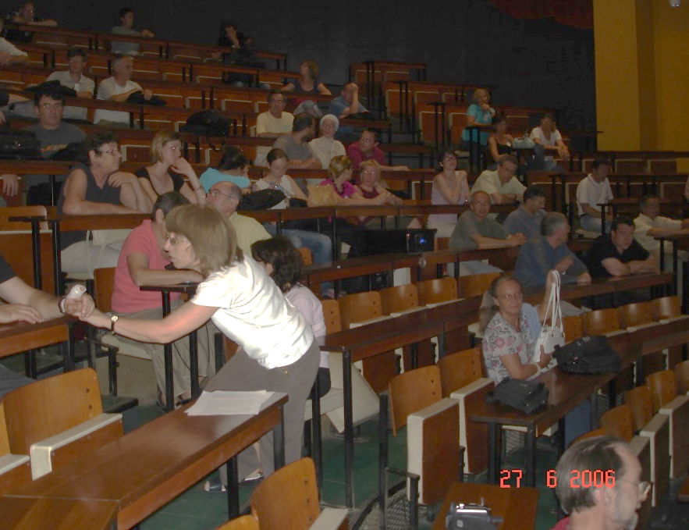
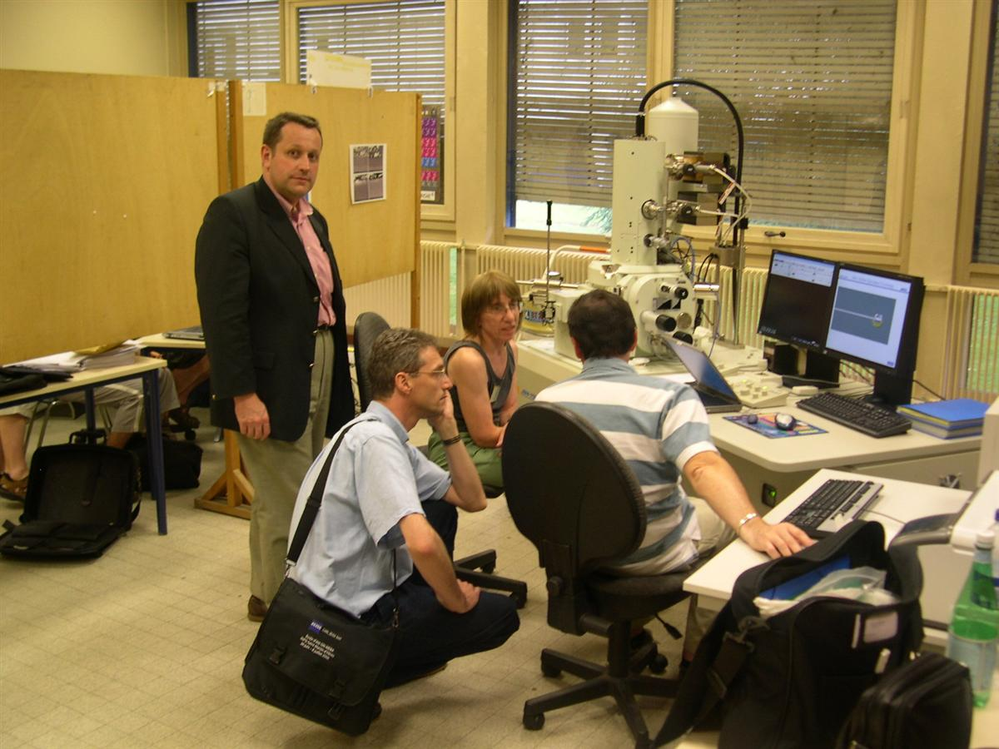
Lors des écoles d’été – Grenoble 2006
Reconnaissance la veille au matin, préparation des travaux dirigés la veille l’après-midi et en amphi pour un dernier détail.

Slide 29
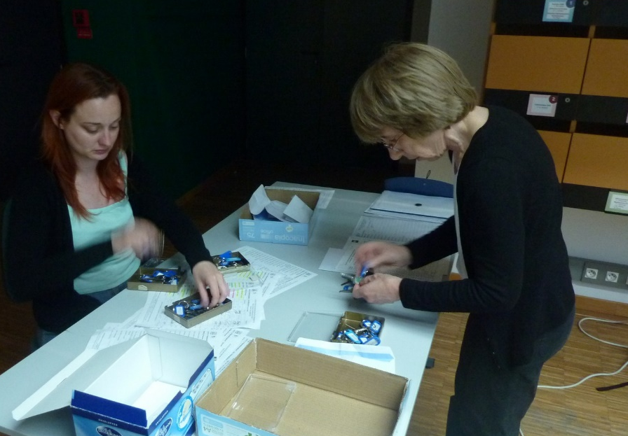
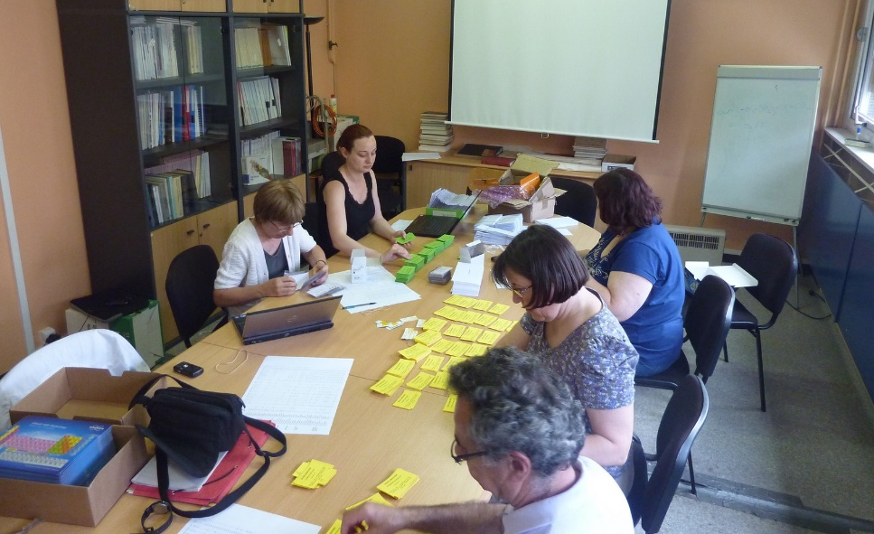
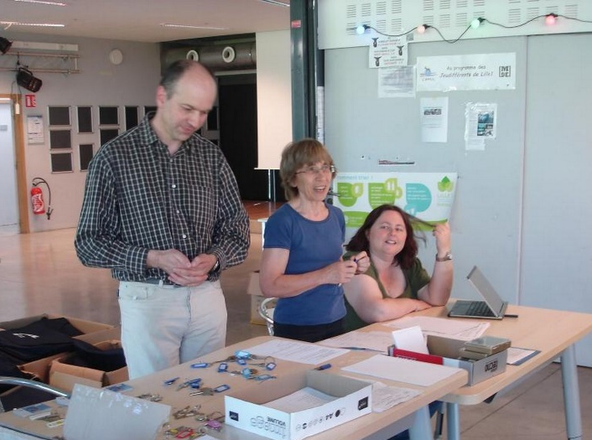
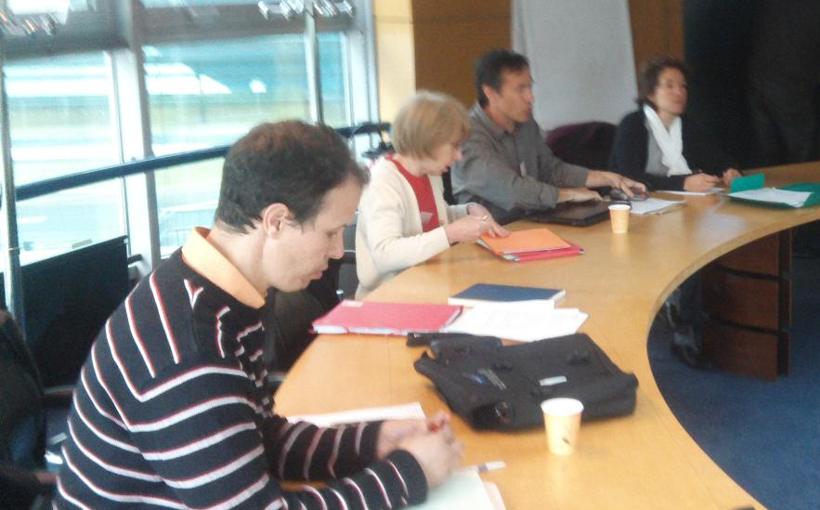
Lors des écoles d’été – Lille 2012
Préparation en amont des écoles sur place.
La veille
Le matin du jour J.

Slide 30
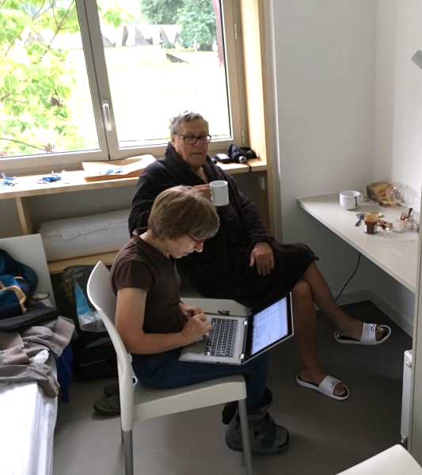
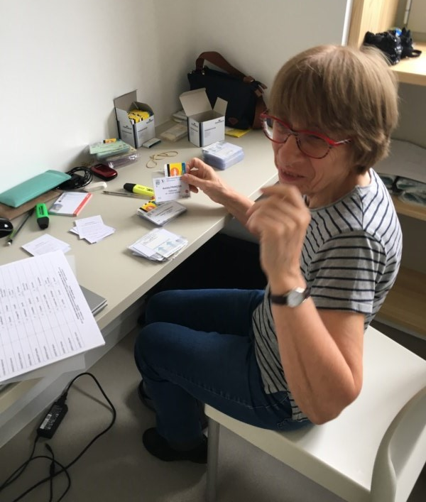
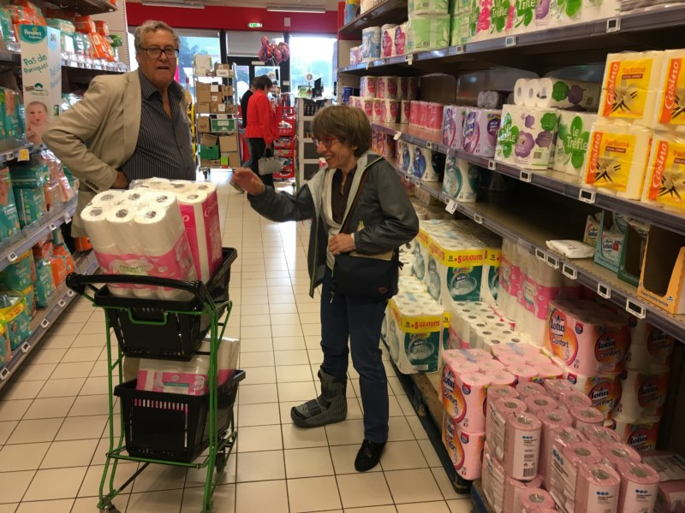
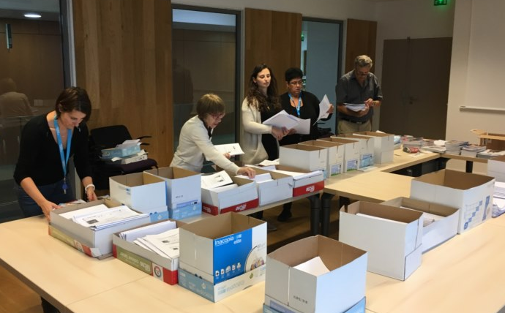
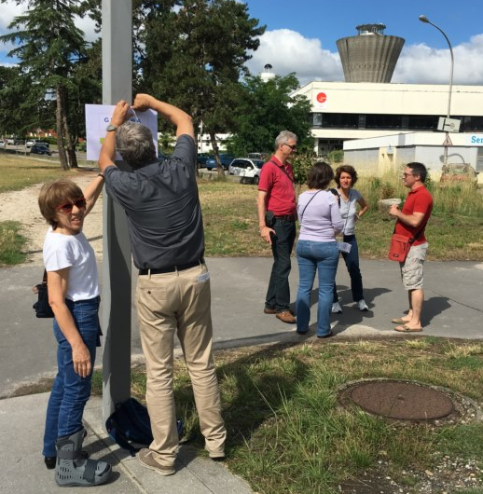
Lors des écoles d’été – Bordeaux 2017
Que de préparatifs, entre les courses, les affichages, les badges, les listes, le rangement des documents, etc.

Slide 31
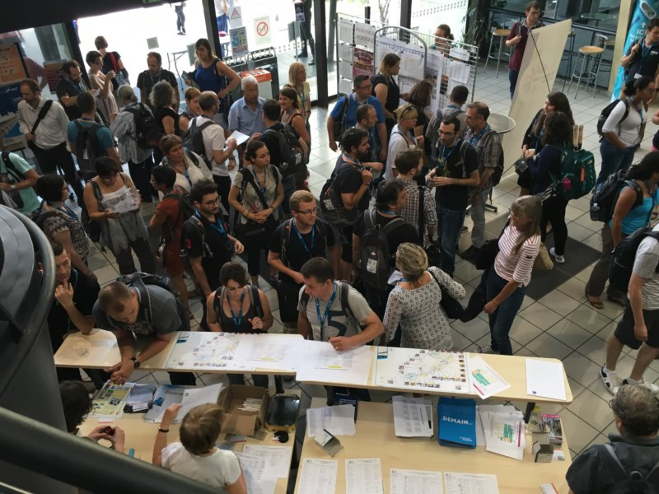
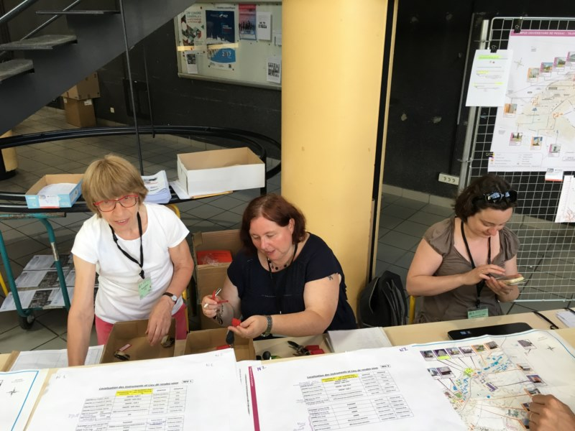
Lors des écoles d’été – Bordeaux 2017
Accueil des stagiaires, des enseignants, des fournisseurs, renseignements et organisation tout au long de la semaine.

Slide 32
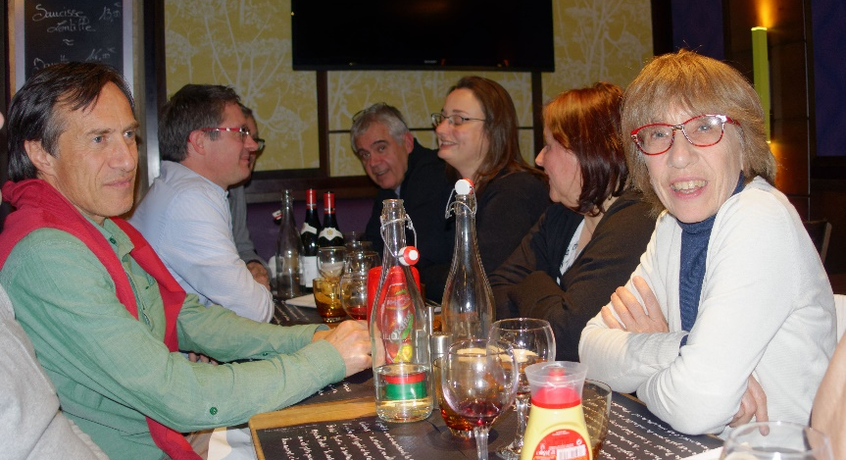
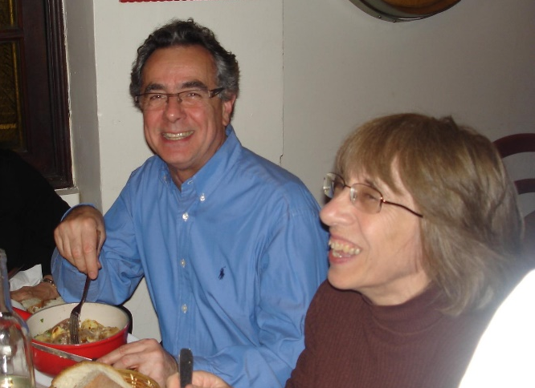
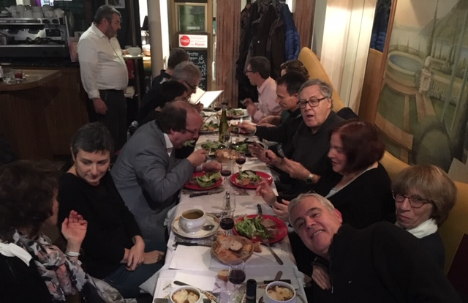
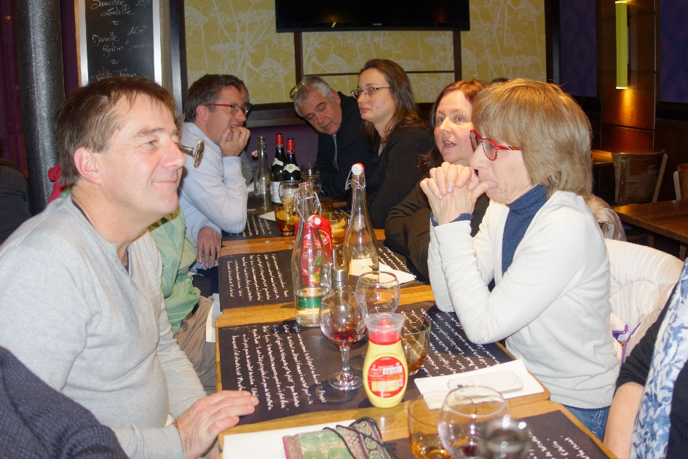
Lors des journées scientifiques, des réunions de conseil, des écoles, …

Slide 33
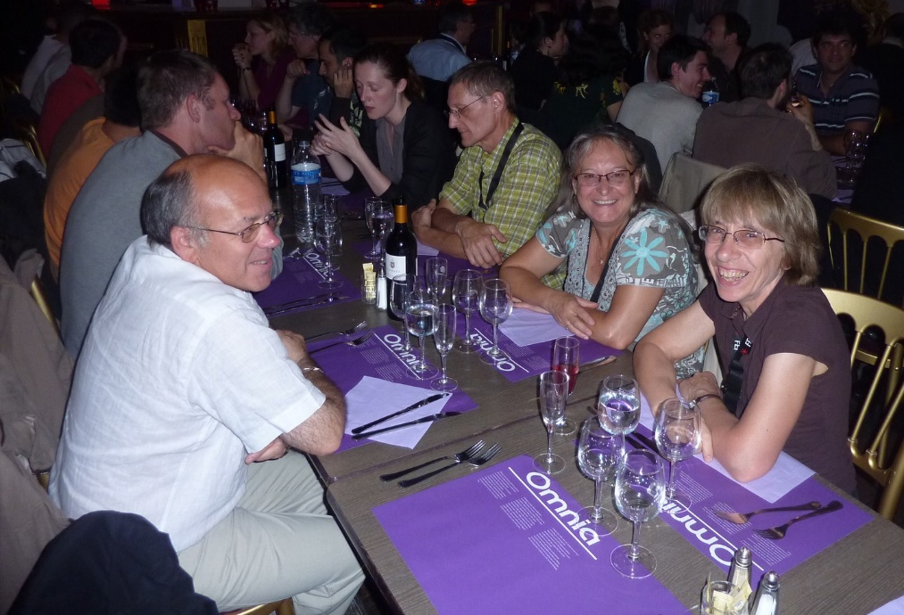
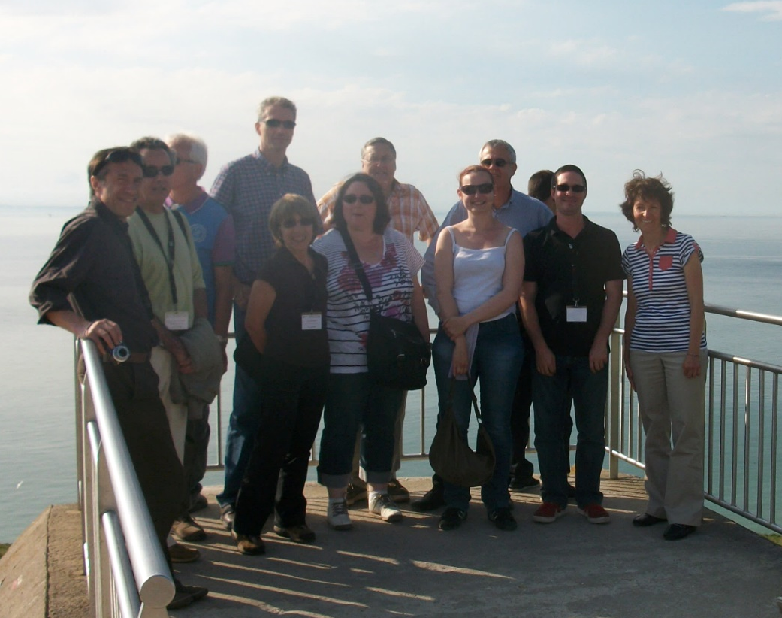
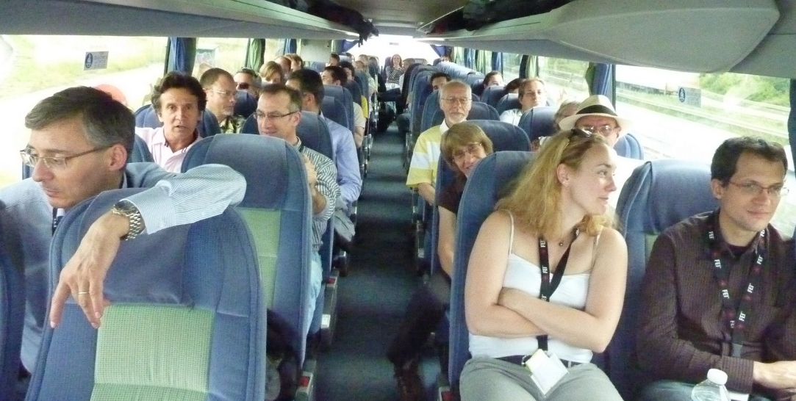
Lors des écoles d’été – sorties culturelles
Lors de la sortie culturelle sur la côte

Slide 34
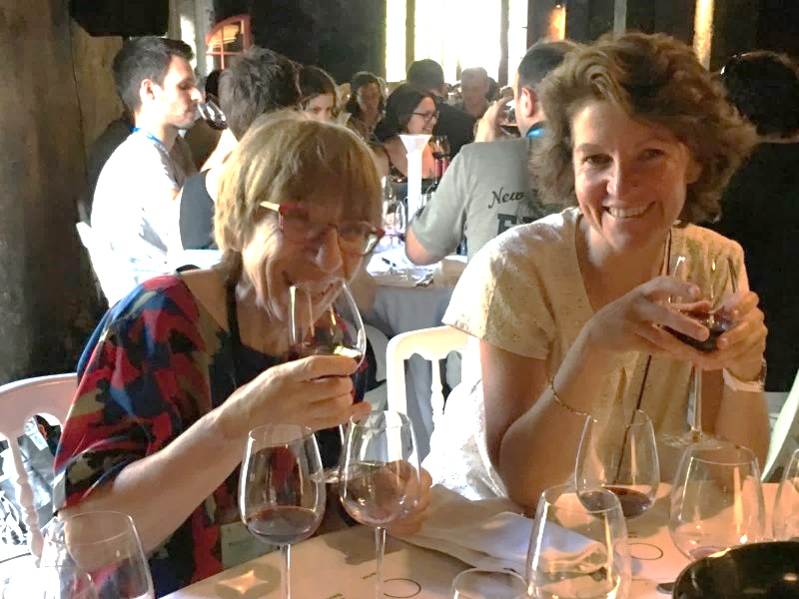
Lors d’école d’été – Bordeaux – repas de gala
Chaque table devait préparer un assemblage à partir
d’un Cabernet Sauvignon, d’un Merlot et d’un Petit Verdot

Slide 35
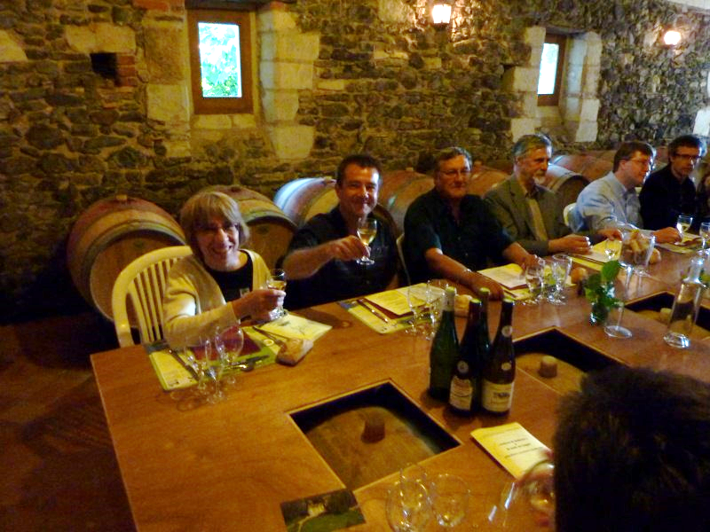
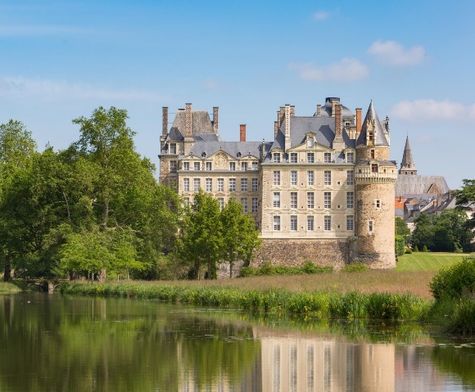
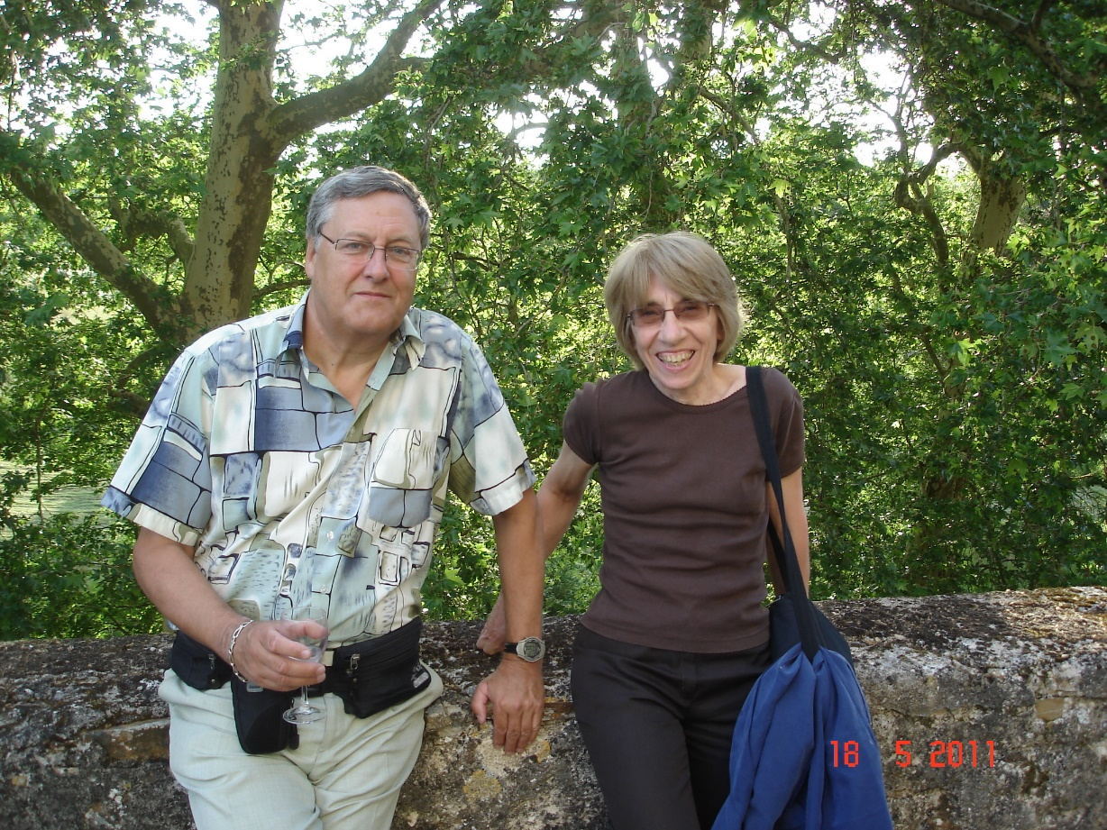

EMAS 2011 - Angers
EMAS 2011 à Angers, Brissac pour le repas de gala de la conférence .
Et pour la réunion du conseil EMAS le lendemain du congrès et le repas quia suivi dans un vignoble.

Slide 36

Jean-François Thiot - saMx
Travaillé à CAMECA puis chez KEVEX (USA)
Création de SAMx en 1989
Logiciel de contrôle des microsondes électroniques Camebax et SX50, Jeol (W).
STRATA et STATAGEM (Eden Instruments)
Système de microanalyse IDFix (Eden Instruments)
Dernier SAMux en 2015, c’était le 20ème
Retraité depuis 2016
Décédé le 18 octobre 2025

Slide 37

prochains Rendez-vous
microbeamanalysis.eu
Soumission pour poster ouverte
Inscription possible
Ecole de printemps ClubMEB à Toulouse sur la Micro-caractérisation voir leur site ou notre site rubrique séminaire-congrès pour le lien
Décembre 2026 à Paris – Jussieu
Lundi 30 novembre et mardi 1 décembre 2026
La pause constructeurs le mardi

Slide 39

Le nouveau Site internet
gn-meba.org

Slide 40

Bilan financier
Exercice 2024 – 2025 (1er octobre 2024 - 30 septembre 2025)
RÉSULTAT NET D’EXPLOITATION
Approbation du budget ?
Le bilan de l’école n’est pas encore totalement terminé

